Slide 1

T
CUAI CV 4팀
2024.09.12
발표자 :

Slide 2
스터디원 소개 및 만남 인증
스터디원 1 : 김대현
스터디원 2 : 김태환
스터디원 3 : 나상현
스터디원 4 : 박서윤

Slide 3
주제
건물 균열 탐지 모델
대형 건축물의 사고는 그 피해와 사회적 충격이 매우 큼
시설물의 안전진단은 사람이 접근하기 어려운 위치가 많기 때문에 드론이 시설물의 위험 상태 확인에 효과적으로 활용될 수 있음
드론을 이용한 시설물의 결함을 탐지할 수 있도록 하기 위한 모델이 요구됨

Slide 4
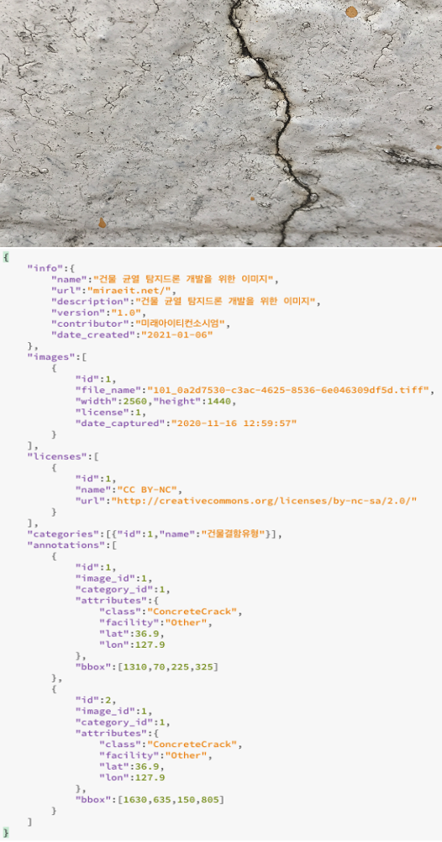
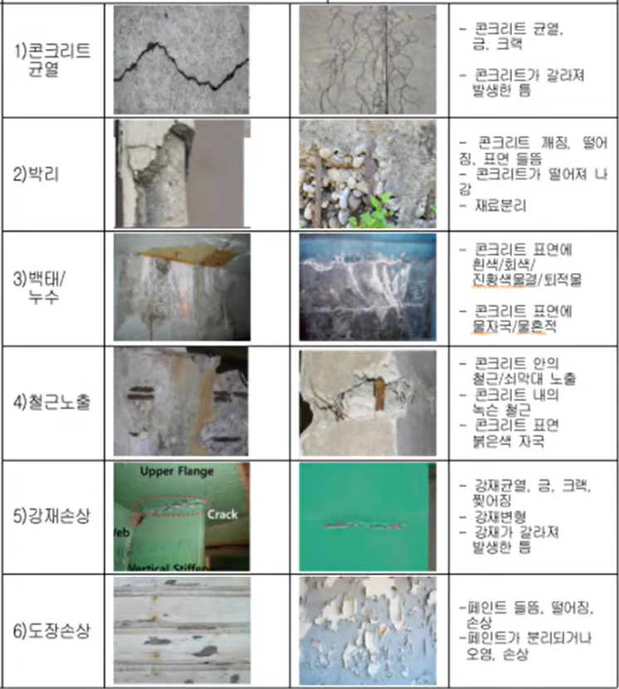
데이터
AI 허브 : 건물 균열 탐지 이미지 데이터셋 (3.70TB)
⇒ 데이터 크기의 문제로, 분산 학습 후 Model Aggregation 수행 예정

